Slide 1
職場適応援助者養成研修
オンライン受講について
2023年7月3・4日研修
特定非営利活動法人
大阪障害者雇用支援ネットワーク

Slide 2
①養成研修のオンライン開催について
「職場適応援助者養成研修のあり方に関する研究会」
報告書(2021年3月）記載
ジョブコーチは現場で支援を行うことが本旨であり、養成研修は理論を実践にどう応用させていくかを伝えるものであるため、引き続き対面型での研修が基本であると考える。演習は相互作用やグループダイナミックスを活かして行うことがあるべき姿であり、実習は実際に現場を見ることに勝るものはない。しかし、今般のコロナ渦や今後何らかの状況により 、養成研修が実施できずにジョブコーチの養成が中断してしまうという事態を避けるためには、何らかの特例的な措置を検討しておくことが求められる。
（
厚生労働大臣が定める職場適応援助者養成研修実施要領
令和５年３月３１日改訂記載
１ 研修実施に係る要件
(5) 研修実施方法
五 講義、演習及び事例研究については、オンライン（映像及び音声の送受
信により相手の状態を相互に認識しながら講義等をする方法）で行うこと
ができるが、次の点を確保して行うこと。
① リアルタイムでの受講であること。
② 双方向性が担保されていること
③ 参加状況を把握できること

Slide 3
オンライン研修参加にあたって
研修期間中、参加状況の確認のため、録画（レコーディング）を行います。
職場で参加される場合は、他の職員の声かけを禁止するなどのご協力をお願いしてください。
接続が不安定等、オンラインでの研修参加が難しいと判断した場合は、受講の中断、次年度研修での受講に切り換えていただく場合もあります。通信が途切れる、つながらない、といった通信環境のトラブルに関しては自身で加入されているプロバイダー等へご確認をお願いいたします。
受講者側の通信状況や環境などによる不具合が理由で受講が中断され、復活できない可能性があることをご了承ください。その場合は、原則的に補講や振替、修了証の発行、受講料の返金はいたしません。
但し、講習の担当講師及びスタッフ等主催者側の過失により講座の受講が中断し、復活できない場合には、過失の程度に従って、補講、振替、受講料の返金などをもって対応いたします。

Slide 4
②受講に当たってのお願い
受講にあたっては、必ず受講者１名あたり１台の機器をご準備ください。またマイク・カメラ等は各自でご準備ください。
接続のための機器は、PC（ノート、デスクトップ）とします。複数台同時の接続、スマホ等での受講は認めません。
基本的な操作については、研修受講時までに習得するようにしてください。また、受講中のトラブル対処のために、お手元にすぐに出られる電話を用意してください。
接続環境によって表示が遅くなります。可能な限り有線LAN接続でお願いします。Wi-Fiを使用する場合もフリーWi-Fiは避けてください。
所属事業所が貸与するポケットWi-Fiなどをお使いの場合、接続上限の有無を確認してください。上限がある場合は、接続が難しくなる場合があります。
通信量が非常に多いため、常に電源につないだ状態で使用するなど、バッテリー切れなどを起こさないようにご留意ください。

Slide 5
②受講に当たってのお願い
受講中は、1人で集中できるよう、静かな環境を作ってください。受講する内容は、お申込みされた方のみ視聴できるものです。できる限り周囲に他の職員や家族など受講者以外の方のいない部屋で受講することとし、特に、ロールプレイや事例検討など、個人情報を聞く際には、内容が周囲にいる人に共有されないよう、イヤフォンをするなど、細心のご注意をお願いします。
Zoomのシステム要件
・下記をご確認ください。
https://support.zoom.us/hc/ja/articles/201362023
研修当日には、事前に郵送した教材をお手元にご準備のうえ、
受講をお願いします。

Slide 6
ログイン情報
https://us06web.zoom.us/j/6225278818?pwd=a3J0cTg5K2ljS0MxQStxaWxhOE51QT09
ミーティングID: 622 527 8818
パスコード: 988371
入室方法（次のいずれかの方法で入室）
  URLをクリックする
  ミーティングIDとパスコードを入力する
2日間とも同じミーティングルームで受講していただきます。

Slide 7
■接続テスト
本研修への受講に際しては、必ず ZOOM ミーティングシステムの接続テストを実施し、視聴可能であることをご確認の上、ご参加ください。
＜ZOOM 公式サイト・テストミーティング https://zoom.us/test＞
主にZoomの使用初心者の方を対象に、事前にZoomへの接続状態をご確認いただく機会（ログインテスト）を設けます。
ログインテスト日 ６月２６日（月） １３：００～１４：００
上記の時間に下記のＵＲＬをクリックするか、ミーティングＩＤとパス
コードを入力してZoomミーティングに参加してください。
ＵＲＬ、ミーティングＩＤとパスコードは7月3，4日の研修時と同じです。
https://us06web.zoom.us/j/6225278818?pwd=a3J0cTg5K2ljS0MxQStxaWxhOE51QT09
ミーティングID: 622 527 8818
パスコード: 988371

Slide 8
③研修当日の流れ
入室可能時間は、7/3は９時以降、7/4は８時半以降に許可します。
入室後、音声・ビデオの確認を事務局から行います。
講義開始10分前までには入室してお待ちください。
確認後、講義開始1分前になりましたら、ビデオをオンにしてくてださい。
名前の変更をしていない方は開始までに変更をお願いします。

Slide 9
④講義・演習の流れ
講義開始のアナウンス後は、各講師が進めて行きます。
講義中、何かトラブル等がありましたら、チャットまたは、電話にて事務局に連絡をしてください。
  【連絡先】
  070-5651-2960（酒井）
  080-5877-9418（事務局）

Slide 10
⑤コミュニケーションカードについて
修了基準
研修実施規程において「全てのカリキュラムを修了したものを研修修了者とし、研修修了認定証書を発行する。ただし、研修の成果が認められないものに対しては、研修修了認定証書を発行しないことがある」と定めており、受講態度及びコミュニケーションカードの内容により総合的に判断することとします。
コミュニケーションカードは、３日目（水曜日）の朝に提出をお願いします。
手書きでもパソコンで作成してもどちらでもかまいません。パソコンで作成の場合は印刷のうえ提出してください。
内容を確認させていただき、不十分の場合は、再提出をしてもらう場合があります。

Slide 11
研修時に使用するzoom操作
（参考資料）

Slide 12
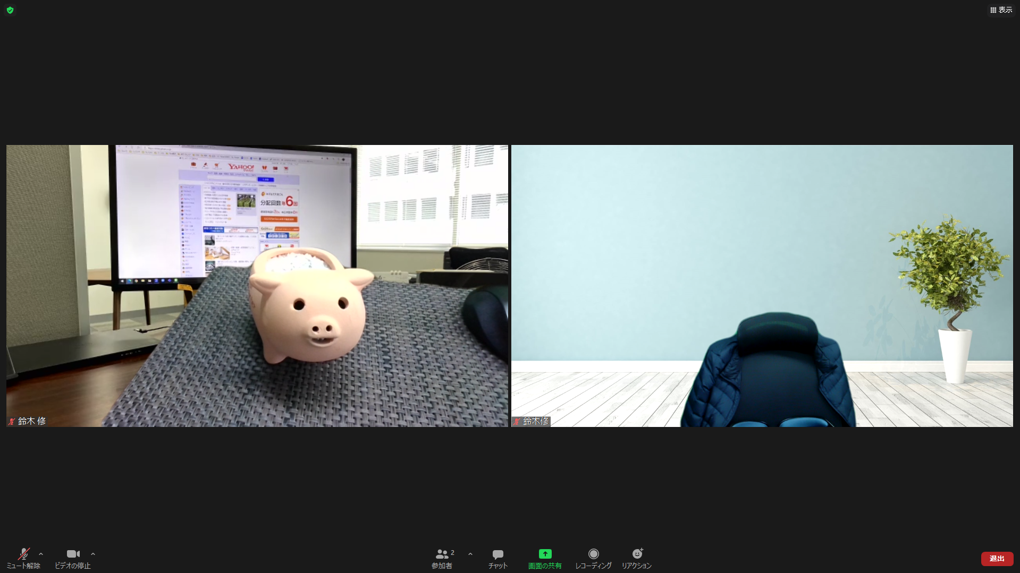
Zoomの画面（全体）
①Meeting情報
②表示
④参加者・チャット・リアクション
③音声・ビデオ
⑤退出

Slide 13
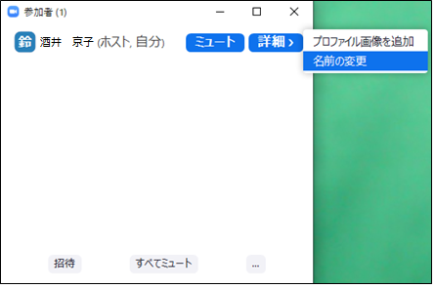
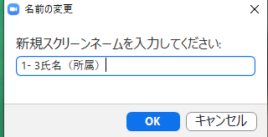

①名前の変更（事前設定ができていない方）
画面下の参加者をクリック
自分の名前の上にマウスを持って行く
「詳細」をクリック
「名前の変更」をクリック
「新規スクリーンネーム」変更
「OK」
記入例
企業在籍型－企、訪問型－訪
企or訪∔受講番号氏名（事業所名）
例）訪１酒井 京子（事務局）
②
③
④
⑤
①

Slide 14



②マイク・カメラの On・Off
研修時は「マイクオフ（ミュート）」・「カメラオン」を基本とします。
画面左下のマイクのオン・オフ、カメラのオン・オフの切替はアイコンをクリックすることによって変わります。
①
②
③
研修中の基本
マイクOn
（自分の声が聞こえる）
ビデオOn
（自分の顔が映る）
マイクOff ビデオOn
マイクOff
（自分の声が聞こえない）
ビデオOff
（自分の顔が映らない）

Slide 15
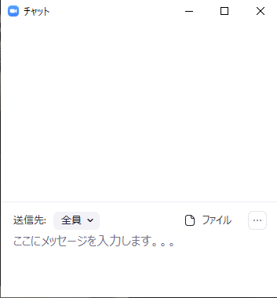

  ③チャット機能
チャットボタンを押す
チャットのボックスが開く
メッセージを入力
Enter で送信
複数行を送りたい
Shift+Enter
を押す

Slide 16
④動画の視聴
研修中に動画を見ることがあります。
その際は、「表示」をクリックして「スピーカービュー」にしてください
動画の視聴確認テスト
  スムーズに動画が流れているか？
  音声は聞こえるか？
  スムーズに動画が流れない場合は、講義に支障をきたしますので、対応方法を別途相談させていただきます。

Slide 17
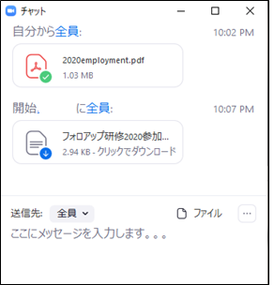
⑤ファイルの送信（送受信が不可の事業所もあります）
事務局より追加資料等のファイルが送られることがあります。
word、Excelファイル→クリックしてダウンロード→名前をつけて保存
PDFファイル…クリックして開く→PDFファイルが開かれる
①
②

